Slide 1
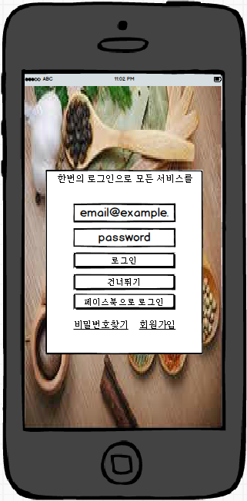
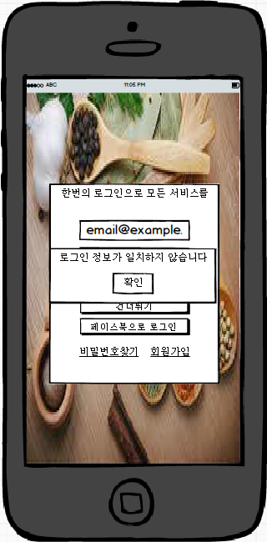
화면제목
앱 메인화면이다.
페이지 경로
프로그램 메인화면.
Description(권기호)
1 | 모바일 첫 시작 화면이다.
2 | 로그인 방법으로 이메일,페이스북로그인방법선택(이메일,건너뛰기(비회원),페이스북으로 로그인) 제공한다. (디바이스에서 처리)
3 | 사용자가 선택한 로그인 방법에 해당하는 아이디가 존재하지 않을경우,비밀번호가 존재하지않을경우 “로그인정보가 일치하지 않습니다” 메시지 제공한다. (서버에서 처리)
1
2
이메일로
3
MainFlow5. 사용자는 시스템에게 로그인정보를 입력한다.

